Slide 1
В гостях у хозяюшек.
Занятие во второй младшей группе.

Slide 2
Программное содержание: познакомить детей с историей русского народа: бытом, обычаями, гостеприимством; продолжать знакомить детей с устным народным творчеством – пословицами, поговорками, прибаутками. Обогащать речь детей образами, меткими выражениями малых форм русского фольклора.

Slide 3
«Русь деревянная – края дорогие, здесь издавна русские люди живут. Они прославляют жилища родные, раздольные русские песни поют»… Ребята, а вы знаете, почему Русь называют деревянной? Давным-давно на Руси люди строили себе жилища из бревен. Такие дома называют избами.

Slide 4
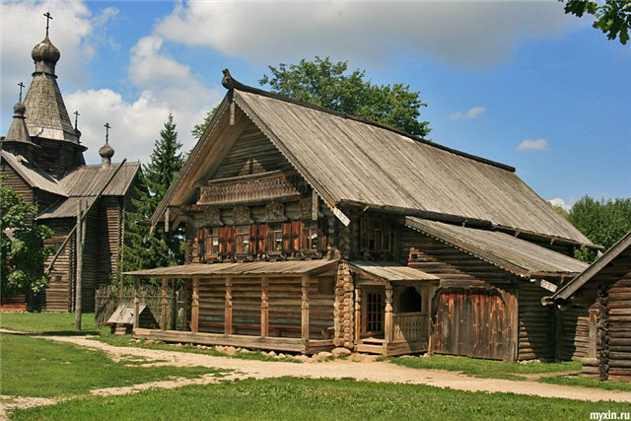
«Русь деревянная – края дорогие, здесь издавна русские люди живут. Они прославляют жилища родные, раздольные русские песни поют»… Ребята, а вы знаете, почему Русь называют деревянной? Давным-давно на Руси люди строили себе жилища из бревен. Такие дома называют избами.

Slide 5
И все-то в избе было сделано из дерева: и пол, и потолок, и стены, и мебель, и посуда.

Slide 8
Наша изба встречает нас красивыми деревянными резными воротами.

Slide 10
«Домом жить – не лукошко шить». «Домом жить – не развеся уши ходить». «Домом жить – обо всем тужить». Как вы , ребята, думаете, почему так на Руси говорили и продолжают говорить?

Slide 11
А сколько на Руси умельцев было! Из обыкновенного полена могли, например, вырезать вот такую шкатулку, в которой хранились мелкие предметы, украшения.

Slide 12
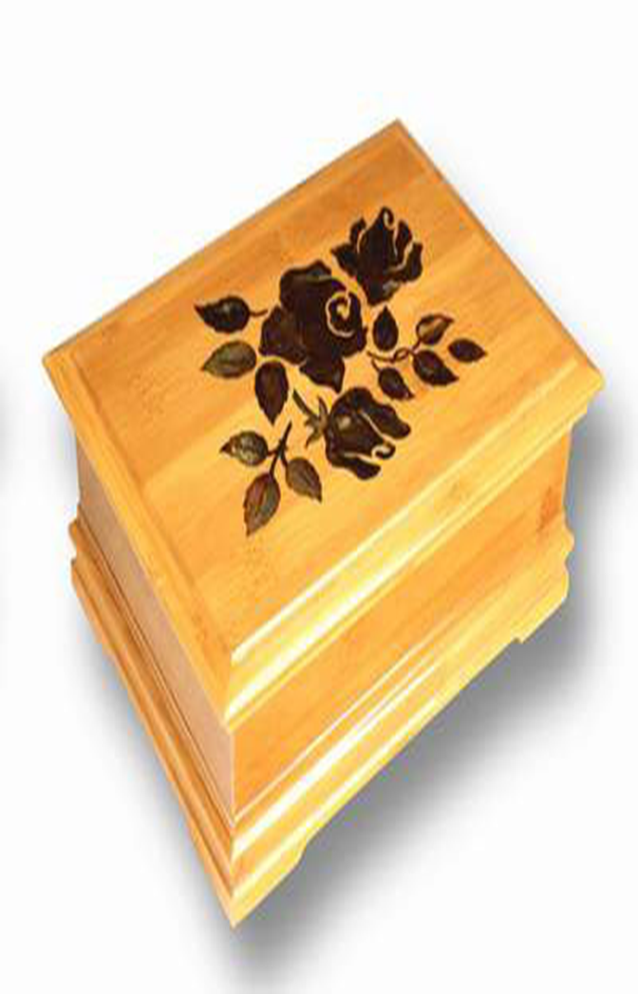

Slide 13
Или могли сделать вот такой комод, да разукрасить его по разному.

Slide 14
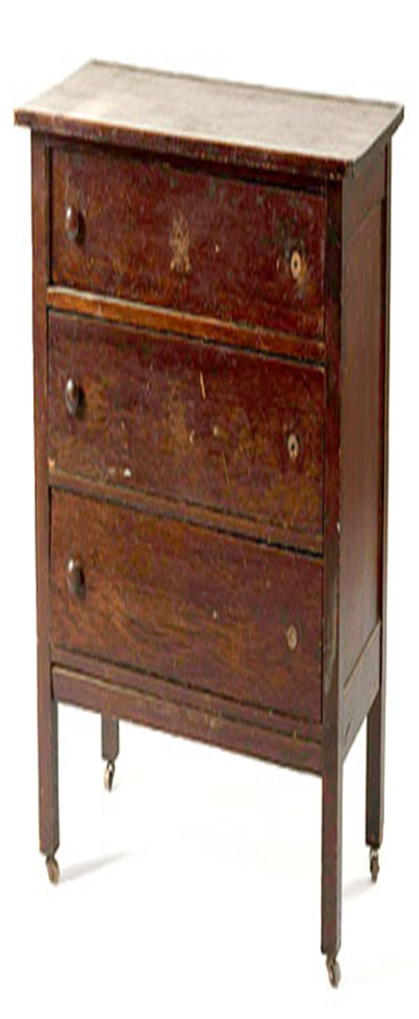

Slide 15
Посмотрите на эту вещь. Как вы думаете, что это такое? Это деревянный ткацкий станок, на нем долгими зимними вечерами женщины ткали разноцветные половики для того, чтобы в избе было уютно и тепло ходить по полу.

Slide 18
А загадки вы умеете отгадывать? «Для кудрей и хохолков Целых двадцать пять зубков И под каждым под зубком Лягут волосы рядком». Что же это? Правильно - это расческа. А в старину этот предмет называли гребнем. Посмотрите, вот он какой.

Slide 21
«А что это за голубки, которым место в прорубке?» Конечно же это ложки.

Slide 24
«Четыре братца одним кушаком подпоясаны, под одной шляпкой стоят». Правильно! Это стол у него четыре ножки, а сверху крышка.

Slide 26
Отгадайте- ка, ребятки, что за чудо есть у нас. «Сверху дыра, снизу дыра, а посередине огонь, да вода».

Slide 29
Предлагаю вам поиграть. Игра называется «Угадай на ощупь». Правила игры: на стол ставятся предметы которые дети называют. Затем ведущий накрывает их русским расписным платком. Дети по очереди подходят просовывают руку под платок и пытаются отгадать что за предмет они взяли. Если ребенок угадал, то вытаскивает предмет, если нет, то игра продолжается другим ребенком.

Slide 30
А еще умельцы сделали из дерева русскую балалайку. «Эх, возьму в руки балалайку Да потешу я своих хозяек Встанем братцы ,все рядком Хоровод мы заведем»

Slide 32
«Наши – то хозяюшки в дому, Что оладушки в меду. Одна подает, другая прибирает Всех друзей привечает». «Ах, как в тереме мы живем К себе в гости вас зовем. Ах, иду, иду, иду самовар в руках несу. Самовар в руках несу, прибауточки пою».

Slide 33
А знаете ли вы ребятки, что самое главное было в избе?
Печка. Не даром люди ее называли матушкой, сударушкой, боярыней. Вот послушайте, как говорили про печь в народе. «Ой ты, печка-сударыня, Помоги нам, боярыня: Ты свари, испеки, обогрей, освети, Помоги и спаси, В дом богатства принеси ».

Slide 34
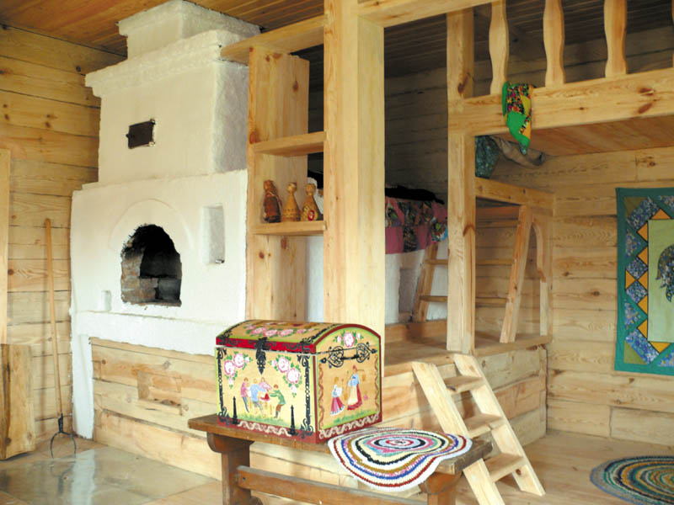

Slide 35
«Как для вас, мои друзья, Наварила, напекла. Девяносто два блина, Два корыта киселя, Пятьдесят пирогов- Не найти едоков! Хозяюшек потешьте, Пирогов наших поешьте! Не красна изба углами, А красна пирогами».

Slide 36
Спасибо за внимание. Презентацию подготовил воспитатель Негосударственного дошкольного учреждения «детский сад № 191 ОАО «РЖД»: Подерина Оксана Вячеславовна . Презентация приготовлена по сборнику практического материала «С чего начинается родина?» под редакцией Л.Н. Кондрыкинской.

